Slide 1
CHIRURGIA BARIATRICA: PIU’ EFFICACE NELLE DONNE?
Dott.ssa maria paola giusti
ASST Fatebenefratelli sacco milano

Slide 2
Differenza di genere
Ci sono pochi studi in Letteratura che studiano la differenza di genere
E’ importante però capire la differenza di genere per studiare l’intervento migliore anche in base al sesso e personalizzare il trattamento bariatrico

Slide 3
Prevalenza obesità
The National Health and Nutrition Examination Survey(NHANES) 2005–2014, la prevalenza di obesità è: donne 40% versus uomini 35%,
The Italian Observatory on Healthcare Report (2016), sottolinea come in Italia più del 45% degli adulti soffre di sovrappeso e obesità
In Italia la prevalenza dell’obesità è: donne 34% versus uomini 51%
Obesity: a gender-view
G. Muscogiuri, L. Verde, et all
Journal of Endocrinological Investigation (2024) 47:299–306

Slide 4
Chirurgia Bariatrica
Uno studio che ha analizzato 61,708 pazienti in un periodo superiore a 10 anni ha rilevato che si sono sottoposti a Chirurgia Bariatrica il 22% degli uomini e il 78% delle donne
Si è evidenziata solo una minima differenza in termini di calo ponderale tra uomini e donne dopo chirurgia bariatrica
Le donne tendono a sperimentare esiti psicologici peggiori:
un'immagine corporea inferiore,
un minore benessere psicologico,
tassi più elevati di depressione
una minore soddisfazione per l'intervento stesso.
Gli uomini hanno meno probabilità di vedere la risoluzione di comorbilità come iperlipidemia, diabete insulino-dipendente e apnea notturna rispetto alle donne.
Obesity: a gender-view
G. Muscogiuri, L. Verde, et all
Journal of Endocrinological Investigation (2024) 47:299–306

Slide 5
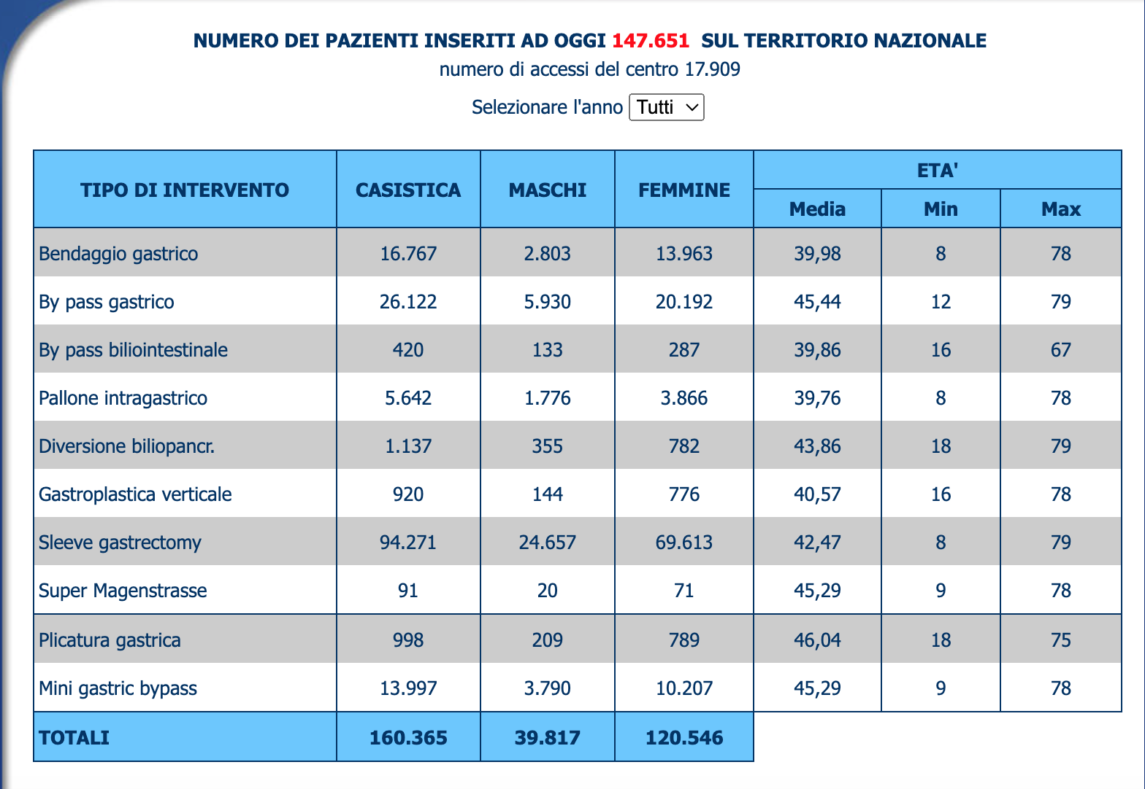
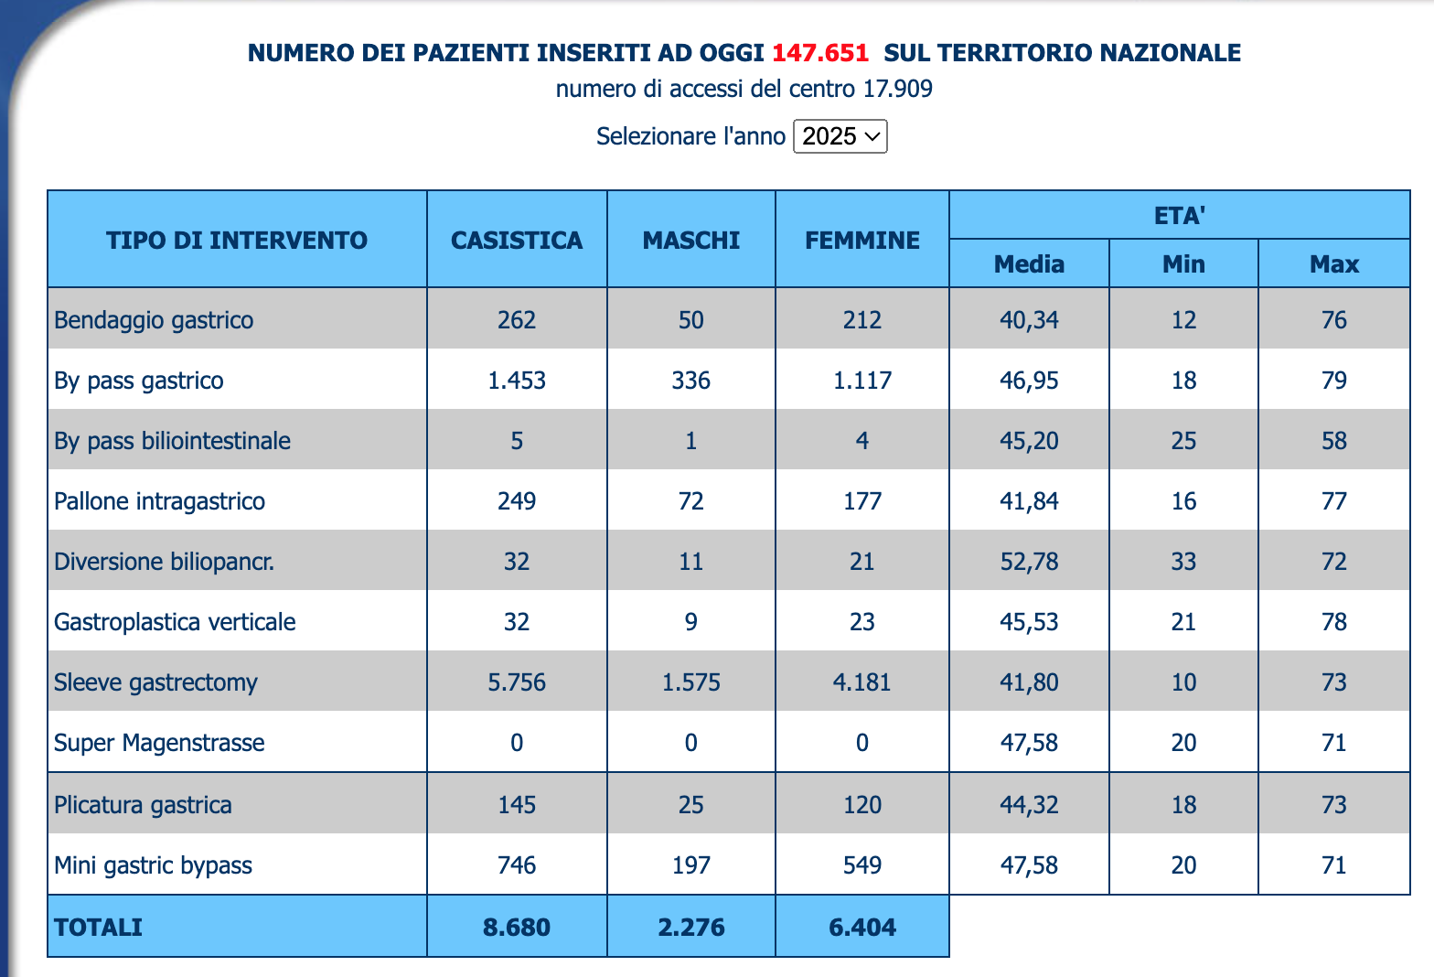
Registro Sicob
Uomini: 26%
Donne: 74%
Uomini: 25%
Donne: 75%

Slide 6
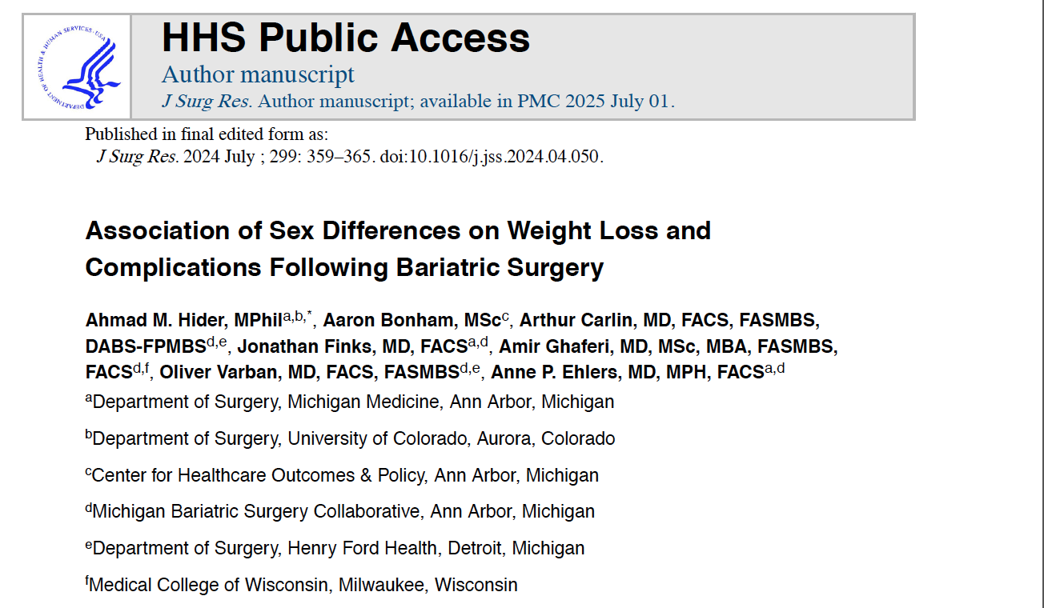

Slide 7
Preoperatorio
Lo studio ha incluso una coorte di 107.504 pazienti sottoposti a chirurgia bariatrica tra giugno 2006 e giugno 2022.
Donne:
La maggior parte dei pazienti (n = 85.135) era di sesso femminile
> predisposizione a chirurgia bariatrica
Uomini:
> rischio preoperatorio
>BMI preparatorio (U: 49,9 kg/m² contro D: 47,2 kg/m²; P < 0,0001)
> comorbilità
Association of Sex Differences on Weight Loss and Complications Following Bariatric Surgery
Ahmad M. Hider et all
J Surg Res. 2024 July ; 299: 359–365. doi:10.1016/j.jss.2024.04.050.

Slide 8
Postoperatorio
Postoperatorio
> TBWL (U: 47,8 kg contro D: 37,8 kg; P < 0,001)
> %EBWL a 1 anno (U: 60% contro D. 58,8%; P < 0,0001)
> riduzione BMI dopo 1 anno (U: 15 kg/m² contro D: 14,3 kg/m²; P < 0,0001)
> rischio di complicanze maggiori (U: 2,5% contro D: 1,9%; P < 0,0001)
> rischio di leak e perforazione per gli uomini (U: 0,5% contro D: 0,4%; P < 0,0001)
> rischio di complicanze mediche per gli uomini (U: 1,5% contro D: 1%; P < 0,0001)
> rischio di ostruzione per le donne (D: 0,9% contro U: 0,7%; P < 0,0001)
> rischio di accesso in PS per le donne (D: 8% contro U: 6,6%; P < 0,0001)
> rischio di chirurgia di Redo per gli uomini
Association of Sex Differences on Weight Loss and Complications Following Bariatric Surgery
Ahmad M. Hider et all
J Surg Res. 2024 July ; 299: 359–365. doi:10.1016/j.jss.2024.04.050.

Slide 9
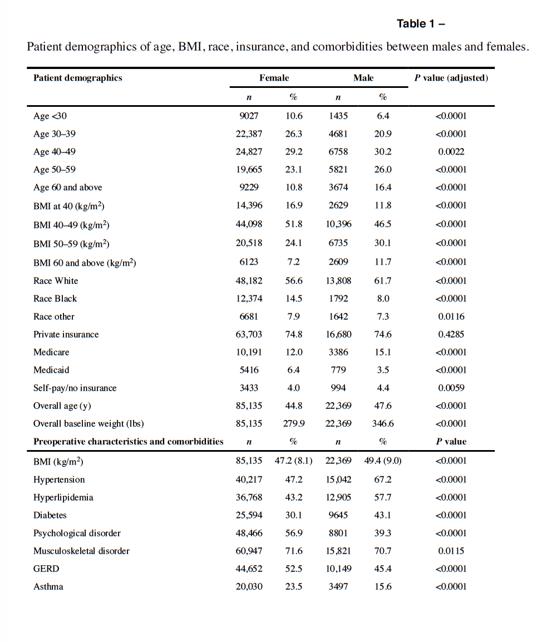
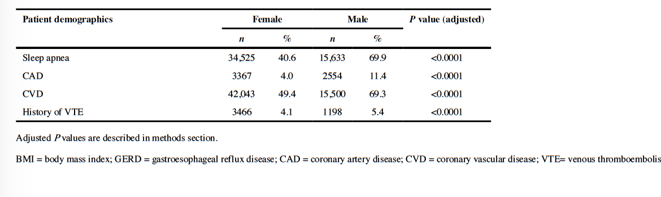
Association of Sex Differences on Weight Loss and Complications Following Bariatric Surgery
Ahmad M. Hider et all
J Surg Res. 2024 July ; 299: 359–365. doi:10.1016/j.jss.2024.04.050.

Slide 10
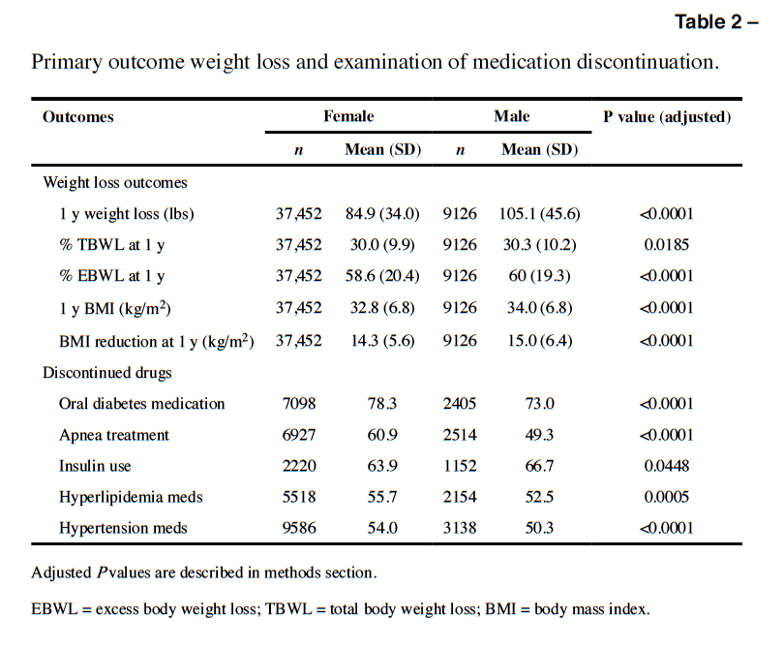
Association of Sex Differences on Weight Loss and Complications Following Bariatric Surgery
Ahmad M. Hider et all
J Surg Res. 2024 July ; 299: 359–365. doi:10.1016/j.jss.2024.04.050.

Slide 11
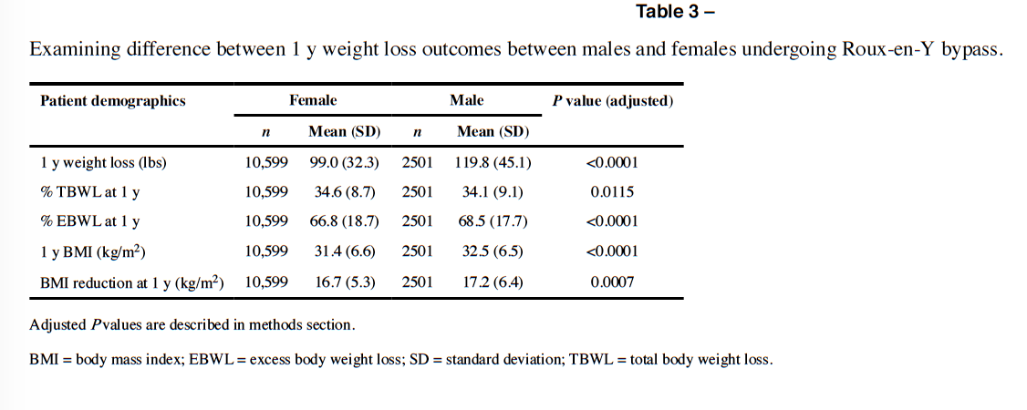
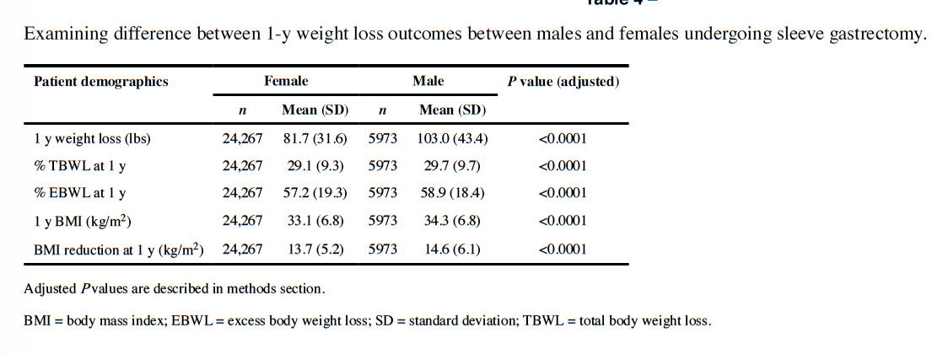
Association of Sex Differences on Weight Loss and Complications Following Bariatric Surgery
Ahmad M. Hider et all
J Surg Res. 2024 July ; 299: 359–365. doi:10.1016/j.jss.2024.04.050.

Slide 12
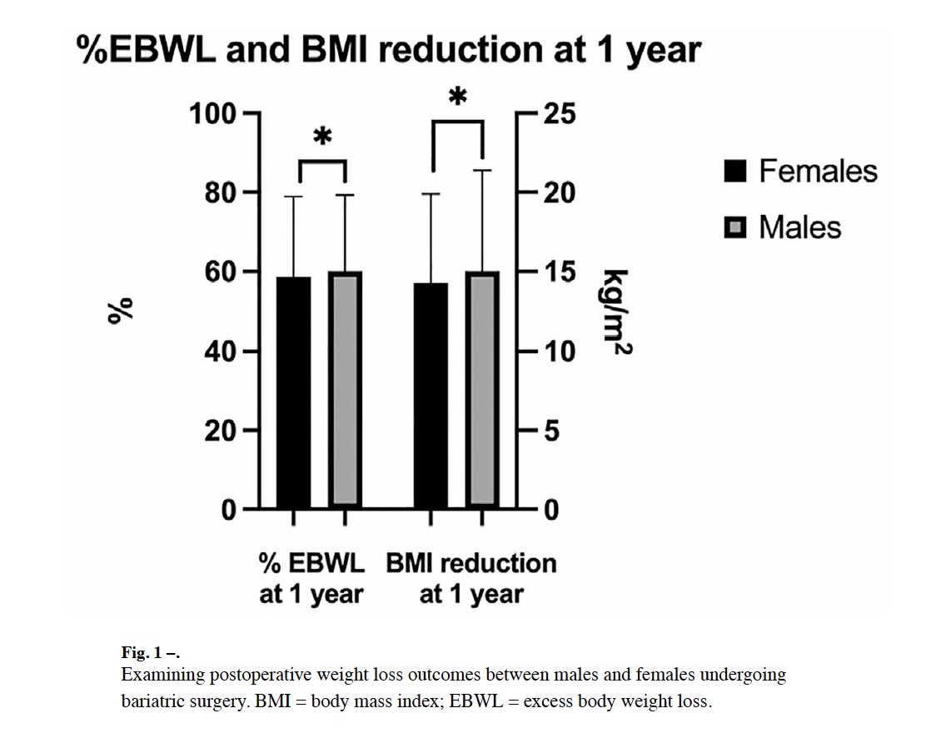
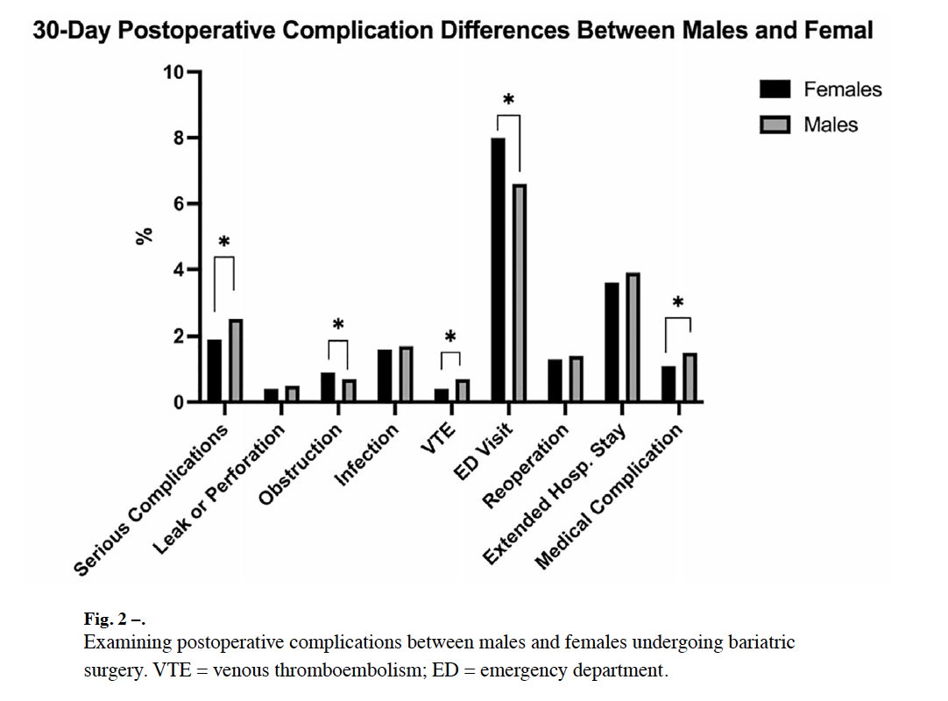
Postoperatorio
Association of Sex Differences on Weight Loss and Complications Following Bariatric Surgery
Ahmad M. Hider et all
J Surg Res. 2024 July ; 299: 359–365. doi:10.1016/j.jss.2024.04.050.

Slide 13
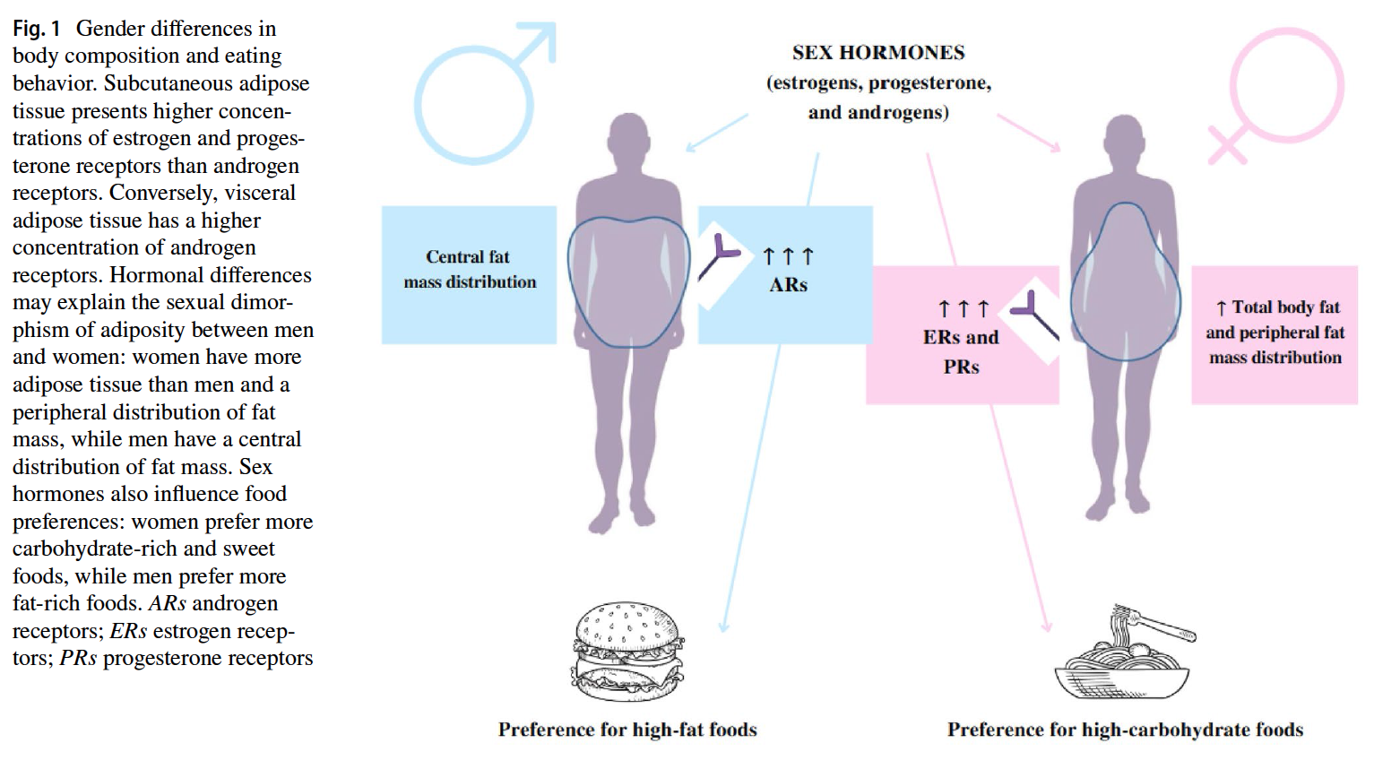
Differenze U vs D
Negli uomini è maggiore il grasso viscerale con:
aumentato rischio di sindrome metabolica
elevati livelli di insulina postprandiale, acidi grassi liberi e trigliceridi.
Nelle donne è maggiore il tessuto adiposo periferico
Obesity: a gender-view
G. Muscogiuri, L. Verde, et all
Journal of Endocrinological Investigation (2024) 47:299–306

Slide 14
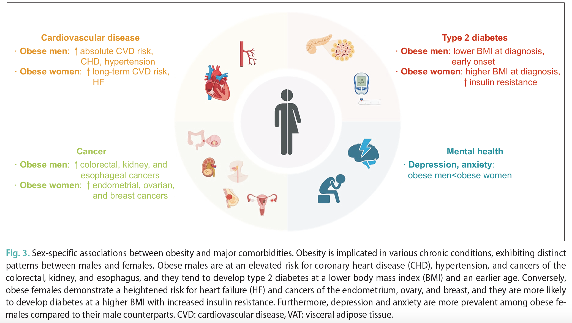
Sex and Gender Differences in Obesity: Biological,
Sociocultural, and Clinical Perspectives
Hyeyoon Kim , Sung-Eun Kim , Mi-Kyung Sung
World J Mens Health 2025 Oct 43(4): 758-772

Slide 15
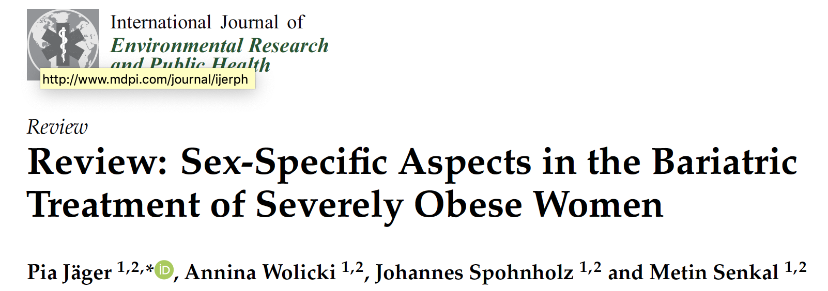
Int. J. Environ. Res. Public Health 2020, 17, 2734

Slide 16
Differenze U vs D
La concentrazione plasmatica dell'ormone anoressigeno derivato dagli adipociti, la leptina, che svolge un ruolo importante nella regolazione dell'assunzione di cibo e del peso corporeo, è fino a quattro volte superiori nelle donne rispetto agli uomini.
Questa differenza è probabilmente dovuta al fatto che le donne hanno in genere una percentuale maggiore di grasso corporeo.
I livelli di leptina sono legati al tessuto adiposo sottocutaneo (SAT), che è noto per essere associato a un profilo metabolico favorevole
L'adiponectina è un ormone secreto esclusivamente dal tessuto adiposo e la riduzione degli stati di insulino-resistenza appare significativamente maggiore nelle donne che negli uomini
Obesity: a gender-view
G. Muscogiuri, L. Verde, et all
Journal of Endocrinological Investigation (2024) 47:299–306

Slide 17
Sessualità femminile e Funzione Sessuale
In uno studio multicentrico su 1751 donne intervistate prima della chirurgia bariatrica, Steffen et al. hanno riscontrato limitazioni nell'attività sessuale dovute alla salute fisica nel 38% dei casi e insoddisfazione per la propria vita sessuale nel 49%
Un anno dopo la chirurgia bariatrica, il 56,0% (CI al 95%: 52,5%-59,5%) delle donne insoddisfatte della propria vita sessuale ha riportato un miglioramento significativo.
Questo miglioramento permane nel follow-up dopo cinque anni. Il 73,6% (IC al 95%: 69,3%-78,0%) delle donne che presentavano limitazioni fisiche all'attività sessuale prima della chirurgia bariatrica ha comunque riportato un miglioramento.
Il miglioramento è risultato indipendente dal tipo di procedura chirurgica.
Review: Sex-Specific Aspects in the Bariatric Treatment of Severely Obese Women
Pia Jàger, Annina Wolicki, Johannes Spohnholz, Metin Senkal
Int. J. Environ. Res. Public Health 2020, 17, 2734

Slide 18
Contraccezione, Fertilità e Gravidanza
Vi è una mancanza di prove sull'efficacia dei contraccettivi orali nelle donne sottoposte a chirurgia bariatrica.
Per evitare qualsiasi rischio associato a una gravidanza (non pianificata), soprattutto nel periodo postoperatorio, alle donne sottoposte a procedure bariatriche viene sconsigliato l'uso di contraccettivi orali.
Vi sono prove di un miglioramento significativo di vari fattori associati all'infertilità grazie alla chirurgia bariatrica.
Nel trattamento dell'infertilità femminile, la chirurgia bariatrica sta diventando sempre più importante.
Il rischio di mancata gravidanza correlato all'obesità può diminuire grazie alla perdita di peso conseguente alla chirurgia bariatrica.
Dopo la chirurgia bariatrica, vi è un aumento del rischio di carenze di micronutrienti nelle donne in gravidanza. Si raccomanda un'adeguata integrazione e il monitoraggio delle donne in gravidanza, soprattutto dopo procedure bariatriche che includono aspetti malassorbitivi.
A causa dell'estrema perdita di peso, vi è un aumento del rischio fetale nel periodo postoperatorio. Le linee guida cliniche raccomandano la contraccezione ed evitare la gravidanza per almeno 12-24 mesi dopo l'intervento chirurgico, a seconda della fonte
Review: Sex-Specific Aspects in the Bariatric Treatment of Severely Obese Women
Pia Jàger, Annina Wolicki, Johannes Spohnholz, Metin Senkal
Int. J. Environ. Res. Public Health 2020, 17, 2734

Slide 19
PCOS
La PCOS (Sindrome dell’Ovaio Policistico) e altre complesse disregolazioni dell'equilibrio ormonale femminile sono associate all'obesità.
La perdita di peso dovuta alla chirurgia bariatrica migliora significativamente la PCOS e può regolare disturbi ormonali come le patologie gonadiche correlate all'obesità.
Nel trattamento delle patologie gonadiche correlate all'obesità/PCOS nelle donne gravemente obese, la chirurgia bariatrica dovrebbe essere presa in considerazione come opzione terapeutica.
Review: Sex-Specific Aspects in the Bariatric Treatment of Severely Obese Women
Pia Jàger, Annina Wolicki, Johannes Spohnholz, Metin Senkal
Int. J. Environ. Res. Public Health 2020, 17, 2734

Slide 20
Cancro
L'obesità è associata a un aumentato rischio di tumori specifici femminili, come il cancro alla mammella e all'endometrio.
La perdita di peso conseguente alla chirurgia bariatrica riduce l'incidenza di cancro all'endometrio e alla mammella nelle donne gravemente obese.
Una prima ricerca indica che la chirurgia bariatrica può portare alla regressione e alla guarigione dell'iperplasia endometriale, una condizione precancerosa che può evolvere in cancro dell’endometrio.
Review: Sex-Specific Aspects in the Bariatric Treatment of Severely Obese Women
Pia Jàger, Annina Wolicki, Johannes Spohnholz, Metin Senkal
Int. J. Environ. Res. Public Health 2020, 17, 2734

Slide 21
Cancro e Obesità
Una meta-analisi che ha incluso 32 studi ha mostrato che la chirurgia bariatrica era associata a una significativa riduzione dell'incidenza complessiva di cancro (RR: 0,62, IC 95%: 0,46-0,84, P = 0,002) e della mortalità correlata al cancro (RR: 0,51, IC 95%: 0,42-0,62, p < 0,001),
Uno studio prospettico in Svezia, lo studio Swedish Obese Subject (SOS), ha seguito 4047 partecipanti con obesità, di cui 2010 sottoposti a chirurgia bariatrica e 2037 sono serviti come controlli. Durante il periodo di follow-up, si sono verificati 286 nuovi casi di cancro, rispettivamente 117 e 169 nel gruppo sottoposto a chirurgia e nel gruppo di controllo. I pazienti sottoposti a chirurgia bariatrica presentavano un rischio inferiore di cancro rispetto al gruppo di controllo (HR: 0,67, IC 95%: 0,53-0,85, p = 0,0009).
È stato osservato un effetto differenziale a seconda del sesso.
Mentre gli autori hanno riportato una significativa riduzione del rischio di cancro nelle donne (HR: 0,58, IC 95%: 0,44-0,77, p = 0,0001), ciò non si è verificato negli uomini (HR: 0,97, IC 95%: 0,61-1,52, p = 0,90).
Schauer et al. hanno dimostrato che la perdita di peso a un anno era un predittore indipendente di riduzione del rischio di cancro, mentre la chirurgia bariatrica di per sé non lo era; con una stima del 14% di riduzione del rischio di cancro per ogni 10% di perdita di peso corporeo.
Questi risultati suggeriscono che la riduzione del rischio di cancro nei pazienti sottoposti a chirurgia bariatrica è principalmente dipendente dal peso, ma i potenziali benefici metabolici della chirurgia bariatrica indipendenti dal peso sul rischio di cancro rimangono poco chiari
Weight-centric prevention of cancer
Diego Anazco, Andres Acosta, Elizabeth J. Cathcart-Rake, Stacy D. D’Andre, Maria D. Hurtado
Obesity Pillars 10 (2024) 100106

Slide 22
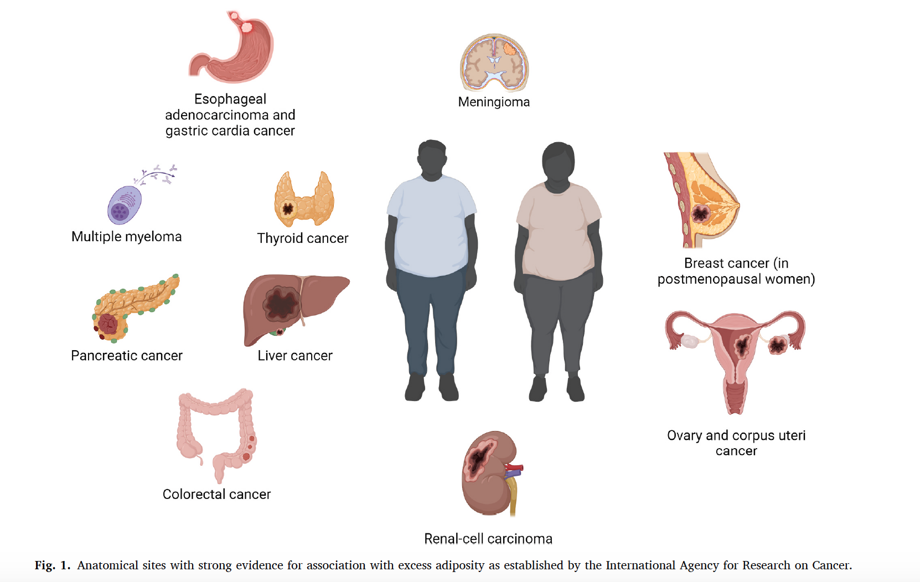
Obesità e Cancro
Weight-centric prevention of cancer
Diego Anazco, Andres Acosta, Elizabeth J. Cathcart-Rake, Stacy D. D’Andre, Maria D. Hurtado
Obesity Pillars 10 (2024) 100106

Slide 23
Cancro alla mammella
Una meta-analisi che includeva sette studi di coorte prospettici e retrospettivi ha mostrato che la chirurgia bariatrica ha portato a una riduzione del 59% del rischio associato di cancro alla mammella, alle ovaie e all'endometrio (RR: 0,41, IC 95%: 0,31, 0,56, p < 0,05).
Inoltre, Feigelson et al. hanno dimostrato che la chirurgia bariatrica ha portato a una riduzione dei casi di cancro alla mammella in premenopausa e postmenopausa, con un effetto più evidente per il cancro alla mammella con recettori estrogenici negativi nelle donne in premenopausa e per il cancro alla mammella con recettori estrogenici positivi nelle donne in postmenopausa.
Questi effetti protettivi potrebbero essere attribuiti alle alterazioni favorevoli indotte dalla perdita di peso nei parametri degli ormoni sessuali
Weight-centric prevention of cancer
Diego Anazco, Andres Acosta, Elizabeth J. Cathcart-Rake, Stacy D. D’Andre, Maria D. Hurtado
Obesity Pillars 10 (2024) 100106

Slide 24
Cancro non ormone-dipendente
Clapp et al. hanno valutato l'effetto della chirurgia bariatrica sul cancro non correlato agli ormoni (escludendo cioè mammella, endometrio, ovaio, prostata, testicolo, tiroide e osteosarcoma).
Questa meta-analisi ha incluso 15 studi retrospettivi e ha dimostrato che la chirurgia bariatrica ha portato a una riduzione dell'incidenza di cancro non correlato agli ormoni rispetto al gruppo non chirurgico (OR: 0,65, IC 95%: 0,53, 0,80, p < 0,002).
Wilson et al. hanno riportato che la chirurgia bariatrica ha portato a una riduzione dell'incidenza di cancro epatocellulare, colorettale, pancreatico e della cistifellea, e di tumori ormono-dipendenti specifici femminili (ad esempio, cancro alla mammella, all'endometrio e alle ovaie), senza prove di un effetto protettivo sull'incidenza di cancro esofageo, gastrico, tiroideo, renale e prostatico o mieloma multiplo.
L'effetto della chirurgia bariatrica sul rischio di sviluppare cancro colorettale è stato oggetto di controversia
Weight-centric prevention of cancer
Diego Anazco, Andres Acosta, Elizabeth J. Cathcart-Rake, Stacy D. D’Andre, Maria D. Hurtado
Obesity Pillars 10 (2024) 100106

Slide 25
Take Home Message
Pochi studi sulla differenza di genere
E’ importante capire se ci sono differenze di genere nei risultati post chirurgia bariatrica per raccomandare l'intervento più appropriato
Gli uomini presentano rischi preoperatori più elevati, tra cui un maggiore eccesso di peso preoperatorio, una maggiore prevalenza di ipertensione, iperlipidemia, diabete, apnea notturna e malattie cardiovascolari,
Le donne hanno maggiori probabilità di sottoporsi a chirurgia bariatrica e minor rischio di complicanze
Per le donne in particolare minor rischio di cancro ormone-dipendente dopo chirurgia bariatrica

Slide 26
Grazie

